Slide 1

мониторинг сроков предоставления услуг
Продан Юлия Андреевна-начальник департамента процессного управления и государственных услуг

Slide 2


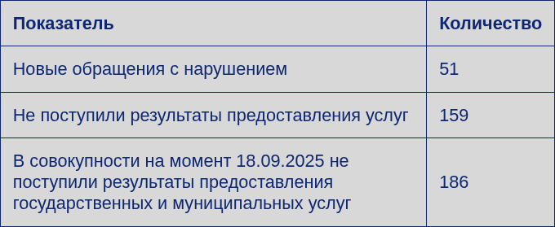
2
Статистика обращений с нарушением сроков (11-18.09.2025)
В таблице представлены данные по обращениям с нарушением сроков, их обработке по состоянию на 18.09.2025.
Большое количество необработанных обращений указывает на сохраняющиеся проблемы в сроках исполнения.
Данные Комитета по мониторингу срока предоставления услуг

Slide 3


3
Наибольшее количество обращений с нарушением сроков предоставления государственных и муниципальных услуг в МФЦ
Приозерский район –
20 обращений с нарушением, 19 остались необработанными с предыдущего мониторинга, что свидетельствует о системных трудностях.
Выборгский район –
23 обращения с просрочками, при этом 136 обращений по прошлым периодам остаются неотработанными, что указывает на значительные сбои и задержки.
Концентрация просрочек в Приозерском и Выборгском районах демонстрирует повторяющиеся проблемы в администрировании муниципальных услуг в данных муниципалитетах.
Данные свидетельствуют о необходимости принятия целевых мер для восстановления контроля и повышения эффективности работы в органах, предоставляющие услуги, этих районов.

Slide 4
4
Анализ нарушения сроков предоставления услуг за январь-август 2025 года в ПГС – всего оказано услуг 99 260 из них 8 236 с нарушениями (8,3 %)
Не закрытыми заявлениями остаются 11,1 % (20,2 % за январь-май)
Выявлено 355 нарушение у ОИВ
Выявлено 7 881 нарушение у ОМСУ
Наибольшее количество не рассмотренных заявлений у Выборгского района – 38,7 % от общего числа

Slide 5




5
Меры реагирования Комитета и надзорных органов
Комитет реализует решения комиссии от 26.06.2025 по контролю сроков, соответствующие материалы переданы в Прокуратуру Ленинградской области для дальнейшего надзора.
Кроме того, выписаны протоколы об административных правонарушениях

Slide 6


6
Замечания по пояснениям от органов местного самоуправления
Часто отсутствуют конкретные причины задержек в предоставленных пояснениях, сообщается лишь «в печати», «на согласовании» или «в работе», что не дает детального понимания.
Не фиксируются даты и номера реестров при отправке документов в МФЦ, что увеличивает время для анализа результатов мониторинга.
Также отсутствуют сведения о принятых мерах для обеспечения своевременного предоставления услуг, что свидетельствует об отсутствии работы в этом направлении.

Slide 7


Заключение и рекомендации
Системные нарушения сроков требуют ужесточения контроля, стандартизации процедур и активности взаимодействия внутри ОМСУ.

